Slide 1
分支
C

Slide 2
逻辑运算符
C

Slide 3
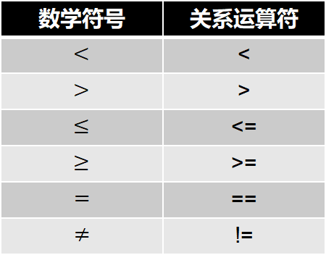
关系运算符
编程中经常需要使用关系运算符来比较两个数据的大小，比较的结果是一个布尔值（boolean），即True（非0）或False（0）。
在编程中需要注意，一个等号=表示赋值运算，而两个等号==表示比较运算。
数学符号 | 关系运算符
$$<$$ | <
$$>$$ | >
$$≤$$ | <=
$$≥$$ | >=
$$=$$ | ==
$$≠$$ | !=

Slide 4
逻辑运算符
逻辑运算符用于连接多个关系表达式，其结果也是一个布尔值。
1. 逻辑与&&
2. 逻辑或||
3. 逻辑非!

Slide 5
逻辑与&&
逻辑与&&：当多个条件全部为True，结果为True。
条件1 | 条件2 | 条件1 && 条件2
T | T | T
T | F | F
F | T | F
F | F | F

Slide 6
逻辑或||
逻辑或||：多个条件至少有一个为True时，结果为True。
条件1 | 条件2 | 条件1 || 条件2
T | T | T
T | F | T
F | T | T
F | F | F

Slide 7
逻辑非!
逻辑非!：条件为True时，结果为False；条件为False时，结果为True。
条件 | !条件
T | F
F | T

Slide 8
if
C

Slide 9
if
if语句用于判断一个条件是否成立，如果成立则执行if语句块中的语句，否则不执行。
#include <iostream>
using namespace std;
int main()
{
int age;
cout << "Enter your age: ";
cin >> age;
if(age > 0 && age < 18)
{
cout << "Minor" << endl;
}
return 0;
}
Enter your age: 17 Minor

Slide 10
if-else
#include <iostream>
using namespace std;
int main()
{
int year;
cout << "Enter a year: ";
cin >> year;
if((year % 4 == 0 && year % 100 != 0) || year % 400 == 0)
{
cout << "Leap year" << endl;
}
else
{
cout << "Common year" << endl;
}
return 0;
}
if-else的结构与if类似，只是在if语句块中的条件不成立时，执行else语句块中的语句。
闰年：
1. 4的倍数，但不是100的倍数；
2. 或400的倍数
Enter a year: 2020 Leap year

Slide 11
if-else if-else
cout << "Enter a character: ";
cin >> c;
if(c >= 'a' && c <= 'z')
{
cout << "Lowercase" << endl;
}
else if(c >= 'A' && c <= 'Z')
{
cout << "Uppercase" << endl;
}
else if(c >= '0' && c <= '9')
{
cout << "Digit" << endl;
}
else
{
cout << "Special character" << endl;
}
当需要对更多的条件进行判断时，可以使用if-else if-else语句。
Enter a character: T Uppercase

Slide 12
Practice
C

Slide 13
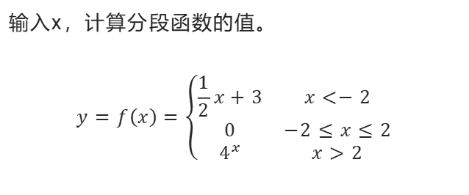
分段函数
输入x，计算分段函数的值。
$$y=f\left(x\right)=\left\{\begin{matrix}\frac{1}{2}x+3 & x<−2 \\ 0 & −2≤x≤2 \\ 4^{x} & x>2\end{matrix}\right.$$
测试1 Enter x: -5.5 y = 0.25
测试2 Enter x: 0 y = 0.00
测试3 Enter x: 3 y = 64.00

Slide 14
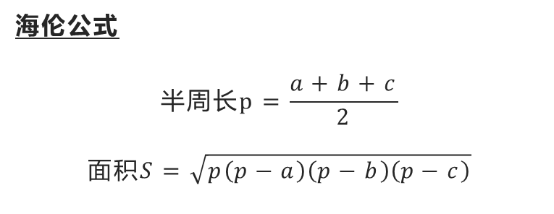
三角形
输入三角形的三条边长，输出三角形的面积。
如果无法构成三角形，输出Invalid。
海伦公式
$$半周长p=\frac{a+b+c}{2}$$
$$面积S=\sqrt{p\left(p−a\right)\left(p−b\right)\left(p−c\right)}$$
测试1 Enter three sides of a triangle: 3 4 5 Area = 6.00
测试2 Enter three sides of a triangle: 1 1 2 Invalid

Slide 15
switch
C

Slide 16
switch
switch(month)
{
case 1:
cout << "Jan." << endl;
break;
case 2:
cout << "Feb." << endl;
break;
case 3:
cout << "Mar." << endl;
break;
// ...
case 12:
cout <<("Dec." << endl;
break;
default:
cout << "Invalid" << endl;
break;
}
switch结构用于根据一个整数值，选择对应的case执行。需要注意的是，当对应的case中的代码被执行完后，并不会像if语句一样跳出switch结构，而是会继续向后执行，直到遇到break。

Slide 17
Demo：计算器
输入一个加、减、乘、除的表达式，计算表达式的值。
int num1, num2;
char op;
cout << "Enter an expression: ";
cin >> num1 >> op >> num2;

Slide 18
Demo：计算器
switch (op)
{
case '+’:
cout << num1 << " + " << num2 << " = " << num1 + num2 << endl;
break;
case '-’:
cout << num1 << " - " << num2 << " = " << num1 - num2 << endl;
break;
case '*’:
cout << num1 << " * " << num2 << " = " << num1 * num2 << endl;
break;
case '/’:
cout << num1 << " / " << num2 << " = " << num1 / num2 << endl;
break;
default:
cout << "Error! Operator is not supported" << endl;
break;
}
Enter an expression: 5 * 8 5 * 8 = 40

Slide 19
Practice
C

Slide 20
月份
输入月份，输出月份的英文。
测试1 Enter a month: 1 January
测试2 Enter a month: 8 August
测试3 Enter a month: 12 December
测试4 Enter a month: 13 Invalid month

